Slide 1
حلقات الجودة : المجالات – التطبيق تحديد المشكلات المؤثرة على الأداء
د/ محسوب عبد القادر
أستاذ م. ورئيس قسم علم النفس التربوى
نائب مدير مركز ضمان الجودة بالجامعة

Slide 3
مرحباً بكم

Slide 4
النشاط الأول
تأمل الشكل ....... ومن ثم حدد مفهوم الجودة
تنفيذ النشاط : جماعى
زمن النشاط : 15 دقيقة

Slide 5
الجودة
انتاجية تتوافر لها الفعالية والكفاءة

Slide 6
نظم الجودة فى جامعة جنوب الوادى

Slide 7
معايير اعتماد الكليات
القدرة المؤسسية
التخطيط الاستراتيجى
الهيكل التنظيمى
المصداقية والأخلاقيات
الجهاز الإدارى
الموارد المالية والمادية
المشاركة المجتمعية وتنمية البيئة
التقويم المؤسسى وإدارة الجودة
الفاعلية التعليمية
الطلاب والخريجون
المعايير الأكاديمية
البرامج التعليمية / المقررات الدراسية
التعليم والتعلم والتسهيلات المادية
أعضاء هيئة التدريس
البحث العلمى والأنشطة العلمية الأخرى
الدراسات العليا
التقييم المستمر للفاعلية التعليمية

Slide 8
من عناصر معايير اعتماد الجامعات
تنمية الموارد البشرية
الممارسات الابتكارية

Slide 9
الجهاز الإدارى
معايير اختيار وتعيين وترقية القيادات الإدارية
التنمية المهنية المستمرة للقيادات الإدارية والعاملين
كفاءة الإدارة فى الاستفادة من الموارد البشرية المتاحة
ربط الحوافز / المكافأت بمستويات الأداء
تقييم الأداء
الرضا الوظيفى

Slide 10
النشاط الثانى
تفكر فى مفهوم : حلقات الجودة
تنفيذ النشاط : جماعى
زمن تنفيذ النشاط : 10 دقائق

Slide 11
حلقات الجودة
مجموعة من المتطوعين من الموظفين يشتركون فى تحمل تنفيذ مهمة معينة .
يتفقون على قواعد منظمة لحل مشكلات متصلة بالعمل .
يعملون تحت مبدأ أن إشتراك الموظفين فى إتخاذ القرارات وحل المشكلات يحسن من جودة العمل .
العمل فى إطار فريق لحل مشكلات العمل .

Slide 12
حلقات الجودة
تنطوى على تنمية المهارات والقدرات والثقة بالنفس والإبتكار لدى الأفراد خلال عملية تراكمية من التعليم والتدريب وتوظيف خبرات العمل والمشاركة .
وتنطوى على تحسين ظروف العمل وبيئته المحفزة على الاستمرار فى العمل بدافعية ، والإلتزام بتميز الأداء .

Slide 13
بنية حلقة الجودة

Slide 14
الإدارة العليا
لجنة التيسير
الميسر
العضو
القائد
المنسق

Slide 15
النشاط الثالث
فى ضوء مفهوم حلقات الجودة ..... شارك أفراد مجموعتك لتحديد خصائص حلقة الجودة ، أهدافها .
تنفيذ النشاط : جماعى
زمن تنفيذ النشاط : 30 دقيقة

Slide 16
خصائص حلقة الجودة
- مجموعة صغيرة من الموظفين (8-10) .
- يتقابلون لمدة ساعة واحدة على الأقل أسبوعياً
تثرى بيئة العمل
متطوعين
يضعون القواعد والأولويات
تتخذ القررات بالتوافق
استخدام مداخل منظمة لحل المشكلات

Slide 17
خصائص حلقة الجودة
كل الأعضاء فى حاجة إلى التدريب
كل الأعضاء يحتاجون لدعم الإدارة العليا
كل الأعضاء يحتاجون إلى التمكين

Slide 18
أهداف حلقة الجودة
تغيير الاتجاه
النمو أو التطوير الذاتى
تنمية روح الفريق
تحسين الثقافة المؤسسية

Slide 19
النشاط الرابع
تطبيق حلقات الجودة على مستوى وحدات العمل سوف تكون له تأثيرات لصالح العمل ..... شارك الزملاء لتحديد قائمة بهذه التأثيرات
تنفيذ النشاط : جماعى
زمن تنفيذ النشاط : 15 دقيقة

Slide 20
تأثير حلقات الجودة
زيادة الانتاجية
تحسين الجودة
تعزيز النواحى الأخلاقية والإنسانية لدى الموظفين
دعم ثقافة العمل
تحفز تغيير الاتجاه
تدعم القدرة على حل المشكلات

Slide 21
تأثير حلقات الجودة
تنمى الاتجاه نحو حل المشكلات
تدعم النمو الشخصى ونمو مهارات القيادة
تحفز الاتصال الفعال
العمل الفريقى الفعال
تحسن الاهتمام بالعمل

Slide 22
تأثير حلقات الجودة
تشجع على إتباع الأفكار الجديدة
بناء قدرات الأعضاء
زيادة مستوى الرضا الوظيفى

Slide 23
النشاط الخامس
تأمل الشكل التالى ............... ماذا تستنتج ؟
تنفيذ النشاط : فردى
زمن تنفيذ النشاط : 15 دقيقة

Slide 24
مكينزى 7 S

Slide 25
النشاط السادس
إذا سعت الوحدات الإدارية المختلفة بجامعة جنوب الوادى إلى تفعيل حلقات الجودة ، فمن المنطقى أن توجد معوقات أو مشكلات للتنفيذ ............. شارك الزملاء لتحديد قائمة بهذه المشكلات من وجهة نظر المجموعة .
تنفيذ النشاط : جماعى
زمن تنفيذ النشاط : 30 دقيقة

Slide 26
مشكلات حلقات الجودة
التدريب غير المناسب .
عدم وضوح الهدف أو القصد
عدم الرغبة فى التطوع
عدم إهتمام الإدارة
عدم تمكين الأعضاء فى إتخاذ القرارات

Slide 27
تحديد المشكلات المؤثرة على الأداء عملية تنفيذ حلقة الجودة لحل المشكلات

Slide 28
عملية / دورة حل المشكلات
تحديد مشكلات– تعيين مشكلة – تحديد المشكلة
تحليل المشكلة
إقتراح بدائل الحلول (الحلول المقترحة)
الاتفاق على الحل
وضع خطة عمل
تطبيق الحل

Slide 29
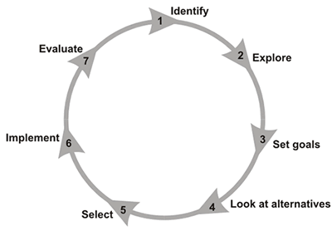

Slide 30
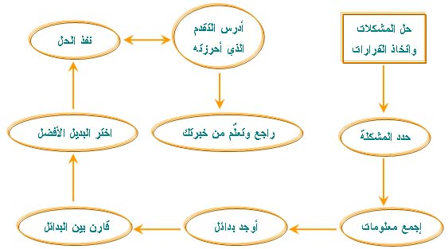
6
7
5
8
1
4
3
2

Slide 31
الملخص المفيد

Slide 32
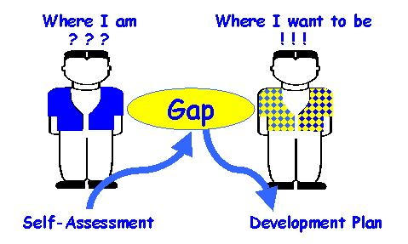
أين أريد أن أذهب ؟
أين أنا الآن ؟
فجوات
خطة التحسين
التقويم الذاتى

Slide 33
الوضع المستهدف
التغيير
الوضع الراهن
الزمن
Notes:
KEY POINTS
• Re: DIAGNOSTICS … assessment. CAP process is built on the way we understand change to take place. > When we are trying to move from the Current State (click) to the Desired State (click), it doesn’t happen through one major action (click) or all at once.
> What normally occurs (click) is that we set some thing in motion that we believe will take us toward the Desired State. Then we pause to assess how we are doing (click), discover where this action is really taking us (click) adjust our sights (click) and modify or add another action (click) toward the Desired State.
> This then is repeated with(click) pauses to take stock (click) sighting adjustments (click) and revised/new actions (click) in a series of “approximations toward the Desired State --(click, click, click, click).
• It is actually even more complicated because we usually are launching multiple actions and initiatives with even greater demand for diagnostics to know how we are doing (click, click, click, click). (GO ON WITH THEMES -- NEXT SLIDE)

Slide 34
الصعود التدرجى نحو قمة التميز

Slide 35
العمل الجماعى

Slide 36
التحسين المستمر .....

